Slide 1
开源流计算框架 - Storm
孙溢

Slide 2
目录
一、流计算概述
二、开源流计算框架–Storm
三、Storm的安装及实例

Slide 3
一、流计算概述
1、流计算的概念
2、流计算处理流程
3、流计算框架

Slide 4
1、流计算的概念
从概念上讲，流数据是指在时间分别和数量上无限的一系列动态数据集合体。
流数据具有如下特征：
(1)数据快速持续到达，潜在大小也许是无穷无尽的。
(2)数据来源众多，格式复杂。
(3)数据量大，但是不十分关注存储，一旦经过处理，要么被丢弃，要么被归档存储。
(4)注重数据的整体价值，不过分关注个别数据。
(5)数据顺序颠倒，或者不完整，系统无法控制将要处理的新到达的数据元素的顺序。

Slide 5
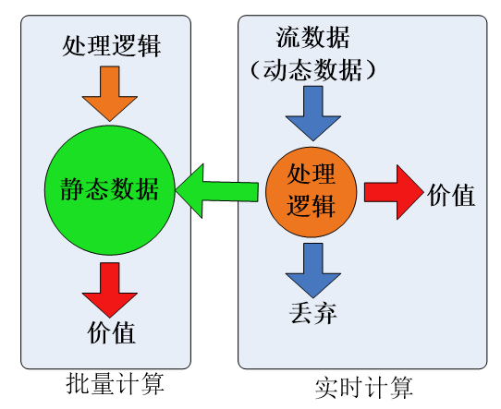
1、流计算的概念
对静态数据和流数据的处理，对应着两种截然不同的计算模式：批量计算和实时计算。
批量计算：充裕时间处理静态数据，如Hadoop。
流数据不适合采用批量计算，因为传统的关系模型，不能把源源不断的流数据保存到数据库中。
流数据必须采用实时计算，响应时间为秒级。
流计算是针对流数据的实时计算。
数据的两种处理模型

Slide 6
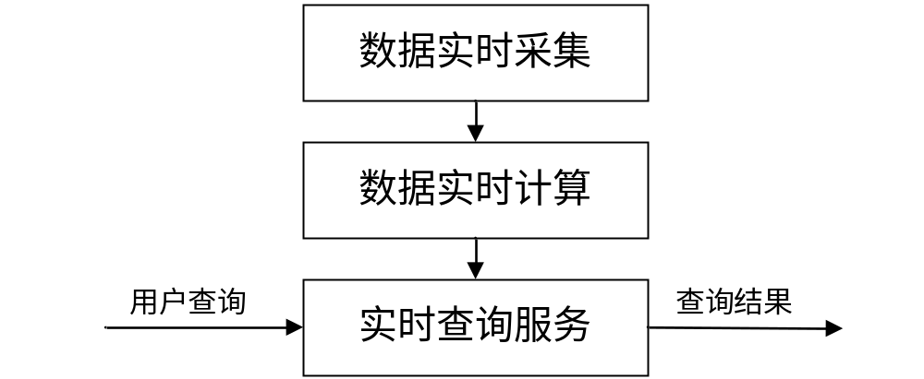
2、流计算处理流程
流计算的处理流程一般包含三个阶段：数据实时采集、数据实时计算、实时查询服务。
流计算处理流程示意图

Slide 7
3、流数据框架
目前有三类常见的流计算框架和平台：商业级的流计算平台、开源流计算框架、公司为支持自身业务开发的流计算框架。
商业级：
IBM InfoSphere Streams
IBM StreamBase
开源流计算框架：
Twitter Storm
Yahoo! S4(Simple Scalable Streaming System)
公司为支持自身业务开发的流计算框架：
Facebook Puma
Dstream

Slide 8
二、开源流计算框架-Storm
1、Storm简介
2、Storm的特点
3、Storm的设计思想
4、Storm的框架设计

Slide 9
1、Storm简介
作为一套专门用于事件流处理的分布式计算框架，Storm主要由Clojure编程语言编写，最初是由Nathan Marz及其团队创建于BackType，这家市场营销情报企业于2011年被Twitter所收购。
Twitter旋即将该项目转为开源并推向GitHub平台，不过Storm最终还是加入了Apache孵化器计划，并于2014年9月正式成为Apache旗下的顶级项目之一。

Slide 10
1、Storm简介
Twitter Storm是一个免费、开源的分布式实时计算系统，Storm对于实时计算的意义类似于Hadoop对于批处理的意义，它可以简单、高效、可靠地处理流数据，并支持多种编程语言。
Storm框架可以方便地与队列系统、数据库系统进行整合，从而开发出强大的实时计算系统。

Slide 11
2、Storm的特点
Storm具有以下主要特点：
整合性：Storm可方便地与队列系统和数据库系统进行整合。
简易的API：Storm的API在使用上既简单又方便。
可扩展性：Storm的并行特性使其可以运行在分布式集群中。
容错性：Storm可自动进行故障节点的重启、任务的重新分配。

Slide 12
2、Storm的特点
可靠的消息处理：Storm保证每个消息都能完整处理。
支持各种编程语言：Storm支持使用各种编程语言来定义任务。
快速部署：Storm可以快速进行部署和使用。
免费、开源：Storm是一款开源框架，可以免费使用。

Slide 13
3、Storm的设计思想
Storm主要术语包括：
Streams
Spouts
Bolts
Topology
Stream Groupings

Slide 14
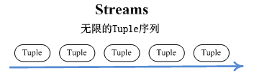
3、Storm的设计思想
Streams：Storm将流数据Stream描述成一个无限的Tuple序列，这些Tuple序列会以分布式的方式并行地创建和处理。

Slide 15
3、Storm的设计思想
Tuple是一堆值，每个值有一个名字，并且每个值可以是任何可序列化的类型。
Tuple本来应该是一个Key-Value的Map，由于各个组件间传递的Tuple的字段名称已经事先定义好了，所以Tuple只需要按序填入各个Value，所以就是一个Value List（值列表）。
Field1 | Field2 | Field3 | Field4

Slide 16
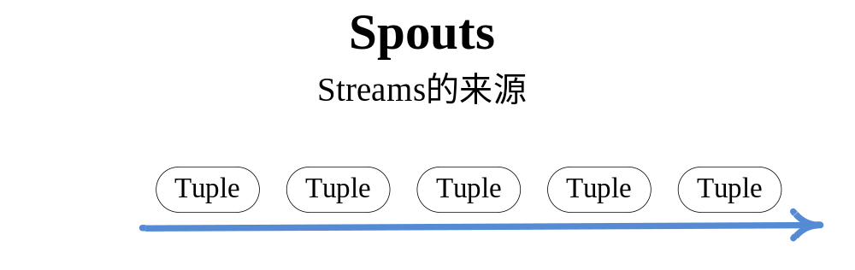
3、Storm的设计思想
Spout：Storm认为每个Stream都有一个源头，并把这个源头抽象为Spout。
通常Spout会从外部数据源(队列、数据库等)读取数据，然后封装成Tuple形式，发送到Stream中。
Spout是一个主动的角色，在接口内部有个nextTuple()函数，Storm框架会不停的调用该函数。

Slide 17
3、Storm的设计思想
Bolt：Storm将Streams的状态转换过程抽象为Bolt。
Bolt既可以处理Tuple，也可以将处理后的Tuple作为新的Streams发送给其他Bolt。
Bolt是一个被动的角色，其接口中有一个execute(Tuple input)方法，在接收到消息之后会调用此函数，用户可以在此方法中执行自己的处理逻辑。

Slide 18
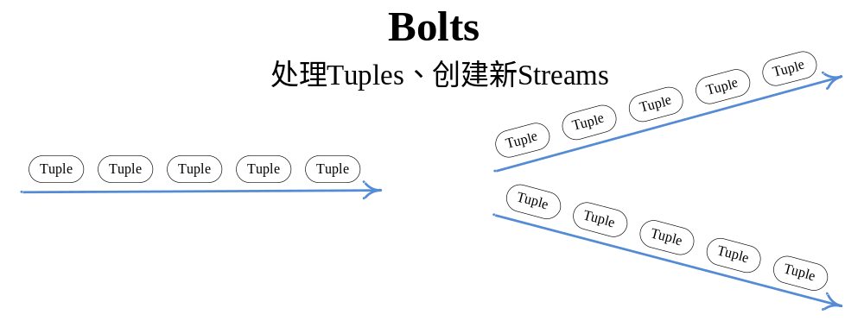
3、Storm的设计思想

Slide 19
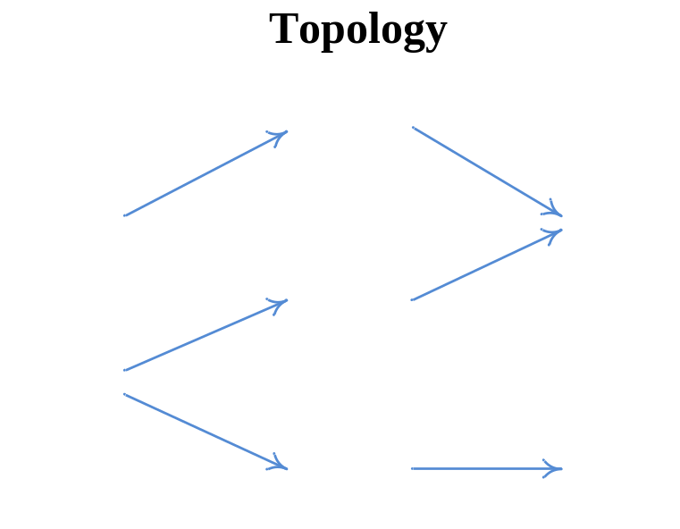
3、Storm的设计思想
Topology：Storm将Spouts和Bolts组成的网络抽象成Topology，它可以被提交到Storm集群执行。
Topology可视为流转换图，图中节点是一个Spout或Bolt，边则表示Bolt订阅了哪个Stream。当Spout或者Bolt发送元组时，它会把元组发送到每个订阅了该Stream的Bolt上进行处理。
Bolt
Spout
Bolt
Bolt
Spout
Bolt
Bolt

Slide 20
3、Storm的设计思想
Topology里面的每个处理组件(Spout或Bolt)都包含处理逻辑， 而组件之间的连接则表示数据流动的方向。
Topology里面的每一个组件都是并行运行的。在Topology里面可以指定每个组件的并行度（task数目），每个task对于一个线程， Storm会在集群里面分配那么多的线程来同时计算。

Slide 21
3、Storm的设计思想
Stream Groupings：Storm中的Stream Groupings用于告知Topology如何在两个组件间(如Spout和Bolt之间，或者不同的Bolt之间)进行Tuple的传送。
每一个Spout和Bolt都可以有多个分布式任务，一个任务在什么时候、以什么方式发送Tuple就是由Stream Groupings来决定的。

Slide 22
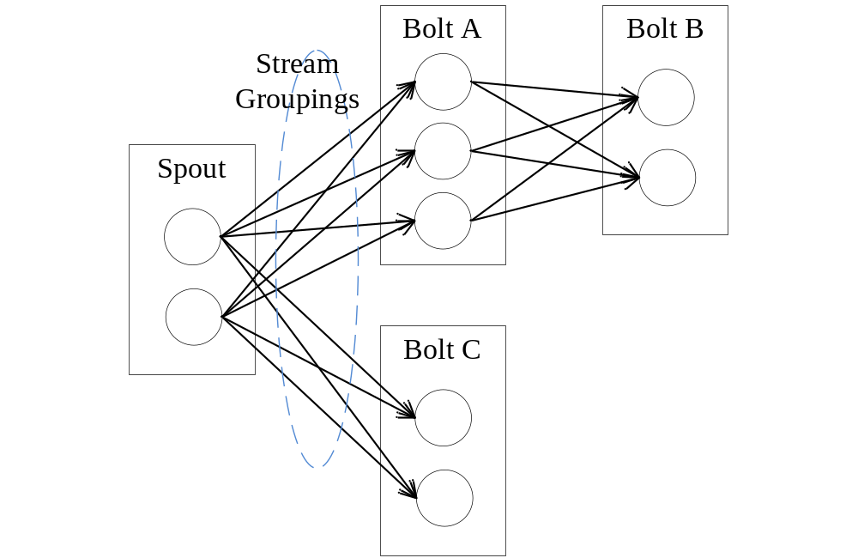
3、Storm的设计思想

Slide 23
3、Storm的设计思想
目前，Storm中的Stream Groupings有如下几种方式：
(1)Shuffle Grouping：随机分组，随机分发Stream中的Tuple，保证每个Bolt的Task接收Tuple数量大致一致。
(2)Fields Grouping：按照字段分组，保证相同字段的Tuple分配到同一个Task中。
(3)All Grouping：广播发送，每一个Task都会收到所有的Tuple。
(4)Global Grouping：全局分组，所有的Tuple都发送到同一个Task中。

Slide 24
3、Storm的设计思想
(5)Non Grouping：不分组，和Shuffle Grouping类似，当前Task的执行者会和它的被订阅者在同一个线程中执行。
(6)Direct Grouping：直接分组，直接指定由某个Task来执行Tuple的处理。

Slide 25
4、Storm的框架设计
Storm集群采用“Master - Worker”的节点方式：
Master节点运行名为“Nimbus”的后台程序，负责在集群范围内分发代码、为Worker分配任务和监测故障。
Worker节点运行名为“Supervisor”的后台程序，负责监听分配给它所在机器的工作，即根据Nimbus分配的任务来决定启动或停止Worker进程。

Slide 26
4、Storm的框架设计
Storm使用Zookeeper来作为分布式协调组件，负责Nimbus和多个Supervisor之间的所有协调工作。
借助于Zookeeper，若Nimbus进程或Supervisor进程意外终止，重启时也能读取、恢复之前的状态并继续工作，使得Storm极其稳定。

Slide 27
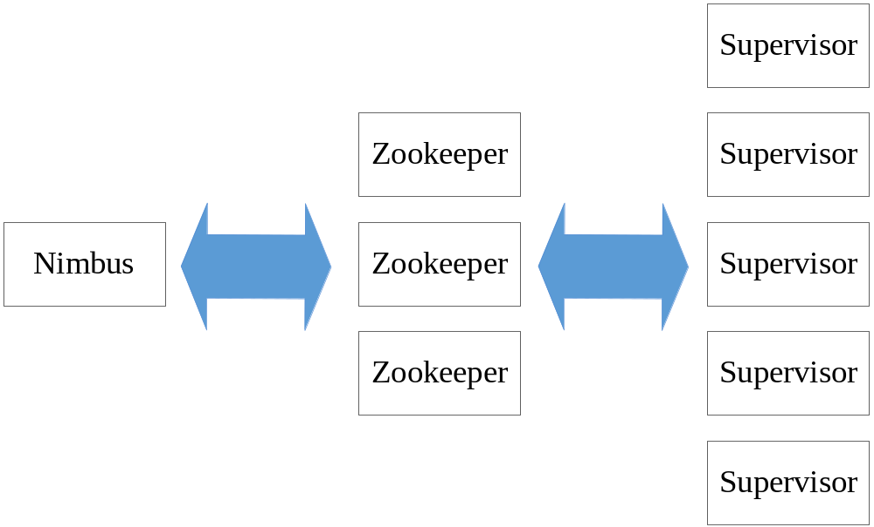
4、Storm的框架设计

Slide 28
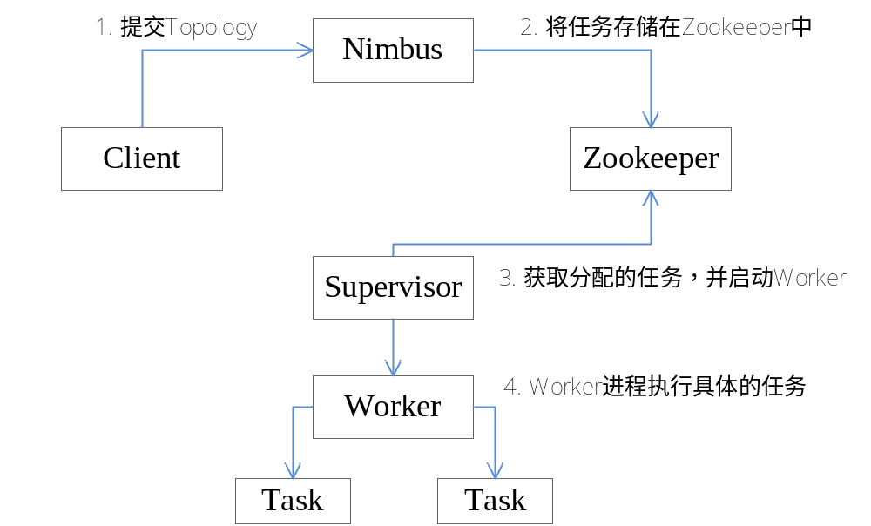
4、Storm的框架设计
基于这样的架构设计，Storm的工作流程如下图所示：
Storm工作流程示意图

Slide 29
4、Storm的框架设计
所有Topology任务的提交必须在Storm客户端节点上进行，提交后，由Nimbus分配给其他Supervisor进行处理。
Nimbus首先将提交的Topology进行分片，分成一个个Task，然后将Task和Supervisor相关的信息提交到Zookeeper集群上。
Supervisor会去Zookeeper集群上认领自己的Task，通知相应的Worker节点进行Task的处理。

Slide 30
三、Storm的安装及实例
1、Storm的安装
2、Storm实例——WordCount

Slide 31
1、Storm的安装
具体运行环境：
Ubuntu 14.04 LTS
Python 2.7.6
JDK 1.8
ZooKeeper 3.4.10
Storm 0.9.6

Slide 32
1、Storm的安装
简单介绍一下ZooKeeper和Storm的安装：
1、ZooKeeper的安装
（1）修改zoo.cfg文件
将zookeeper-3.4.10/conf目录下的zoo_sample.cfg文件拷贝一份，命名为“zoo.cfg”，在zoo.cfg中添加内容：
dataDir=/home/hadoop/zookeeper-3.4.10/zookeeperdir/zookeeper-data
dataLogDir=/home/hadoop/zookeeper-3.4.10/zookeeperdir/logs

Slide 33

1、Storm的安装
（2）编辑/etc/profile设置环境变量
在末尾添加：

Slide 34
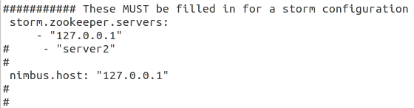
1、Storm的安装
2、Storm的安装
（1）编辑apache-storm-0.9.6/conf下的storm.yaml文件
修改内容为：
storm.zookeeper.servers:
- "127.0.0.1"
nimbus.host: "127.0.0.1"

Slide 35

1、Storm的安装
（2）编辑/etc/profile设置环境变量
在末尾添加：

Slide 36
2、Storm实例——WordCount
1、编写Storm程序
程序任务：单词统计
Storm进行单词统计的整个流程：
  从Spout中发送Stream（每个英文“句子”为一个Tuple）
  用于分割单词的Bolt将接收的句子分解为独立的单词，将“单词”作为Tuple的字段名发送出去
  用于计数的Bolt接收表示单词的Tuple，并对其进行统计
  输出每个单词以及单词出现过的次数

Slide 37
2、Storm实例——WordCount
该实例中包含四个类：
WordCountTopologyMain
WordReaderSpout
SplitSentenceBolt
WordCountBolt

Slide 38
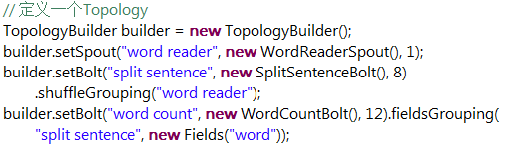

2、Storm实例——WordCount
类WordCountTopologyMain：

Slide 39
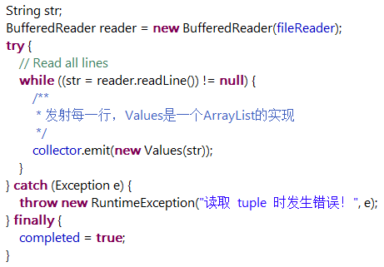
2、Storm实例——WordCount
类WordReaderSpout：
nextTuple()函数中的主要内容：

Slide 40
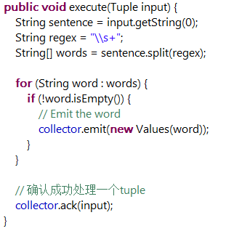
2、Storm实例——WordCount
类SplitSentenceBolt：

Slide 41
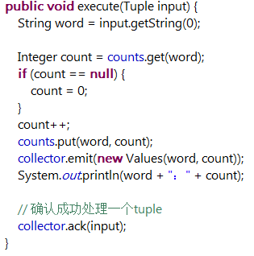
2、Storm实例——WordCount
类WordCountBolt：

Slide 42
2、Storm实例——WordCount
2、运行Storm实例
Storm的运行有两种模式: 本地模式和分布式模式。此处以本地模式为例。
启动ZooKeeper：
启动nimbus：
启动supervisor：

Slide 43

2、Storm实例——WordCount
检查上述进程是否已启动：

Slide 44
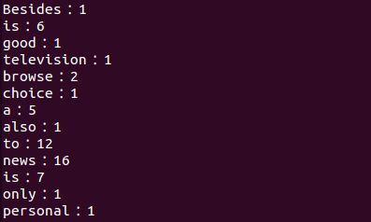
2、Storm实例——WordCount
运行由程序导出的jar文件：
部分运行结果如下图所示：

Slide 45
Thank you!

